Slide 1
3D-Spieleprogrammierung jMonkeyEngine
Florian Rottach und Julian Wadephul
Seminar Programmieren 3 – Betriebliche Informationssysteme

Slide 2
Agenda
Theoretische Grundlagen
Allgemeiner Aufbau von 3D Spielen
Funktionsweise und Aufbau von Game Engines
Die jMonkeyEngine
Die Simple Application Klasse
Modelle und Assets
Progman – Find the nine Books
Scene
Progman
Forest
Items
Regen, Nebel und Feuer
Audio
Workshop

Slide 3
Die jMonkey Engine 3.0
open-source Game Engine
Basiert auf NetBeans
BSD-Lizenz
„sehr gute Dokumentation“
komplett in Java geschrieben
Merkmale
Scenegraph für 3D Objekte
zahlreiche Filter, Partikeleffekte
3D Audio
Beleuchtung, Schatten und Wasser werden in Echtzeit simuliert
Notes:
BSD: darf frei verändert, benutzt und verbreitet werden. Nur Copyright Vermerk des ursprünglichen Programms darf nicht entfernt werden (BSD: Barkley Software Distribution)
(120.000 Google Ergebnisse)
https://de.wikipedia.org/wiki/JMonkeyEngine
https://de.wikipedia.org/wiki/BSD-Lizenz
https://en.wikipedia.org/wiki/JMonkeyEngine

Slide 4
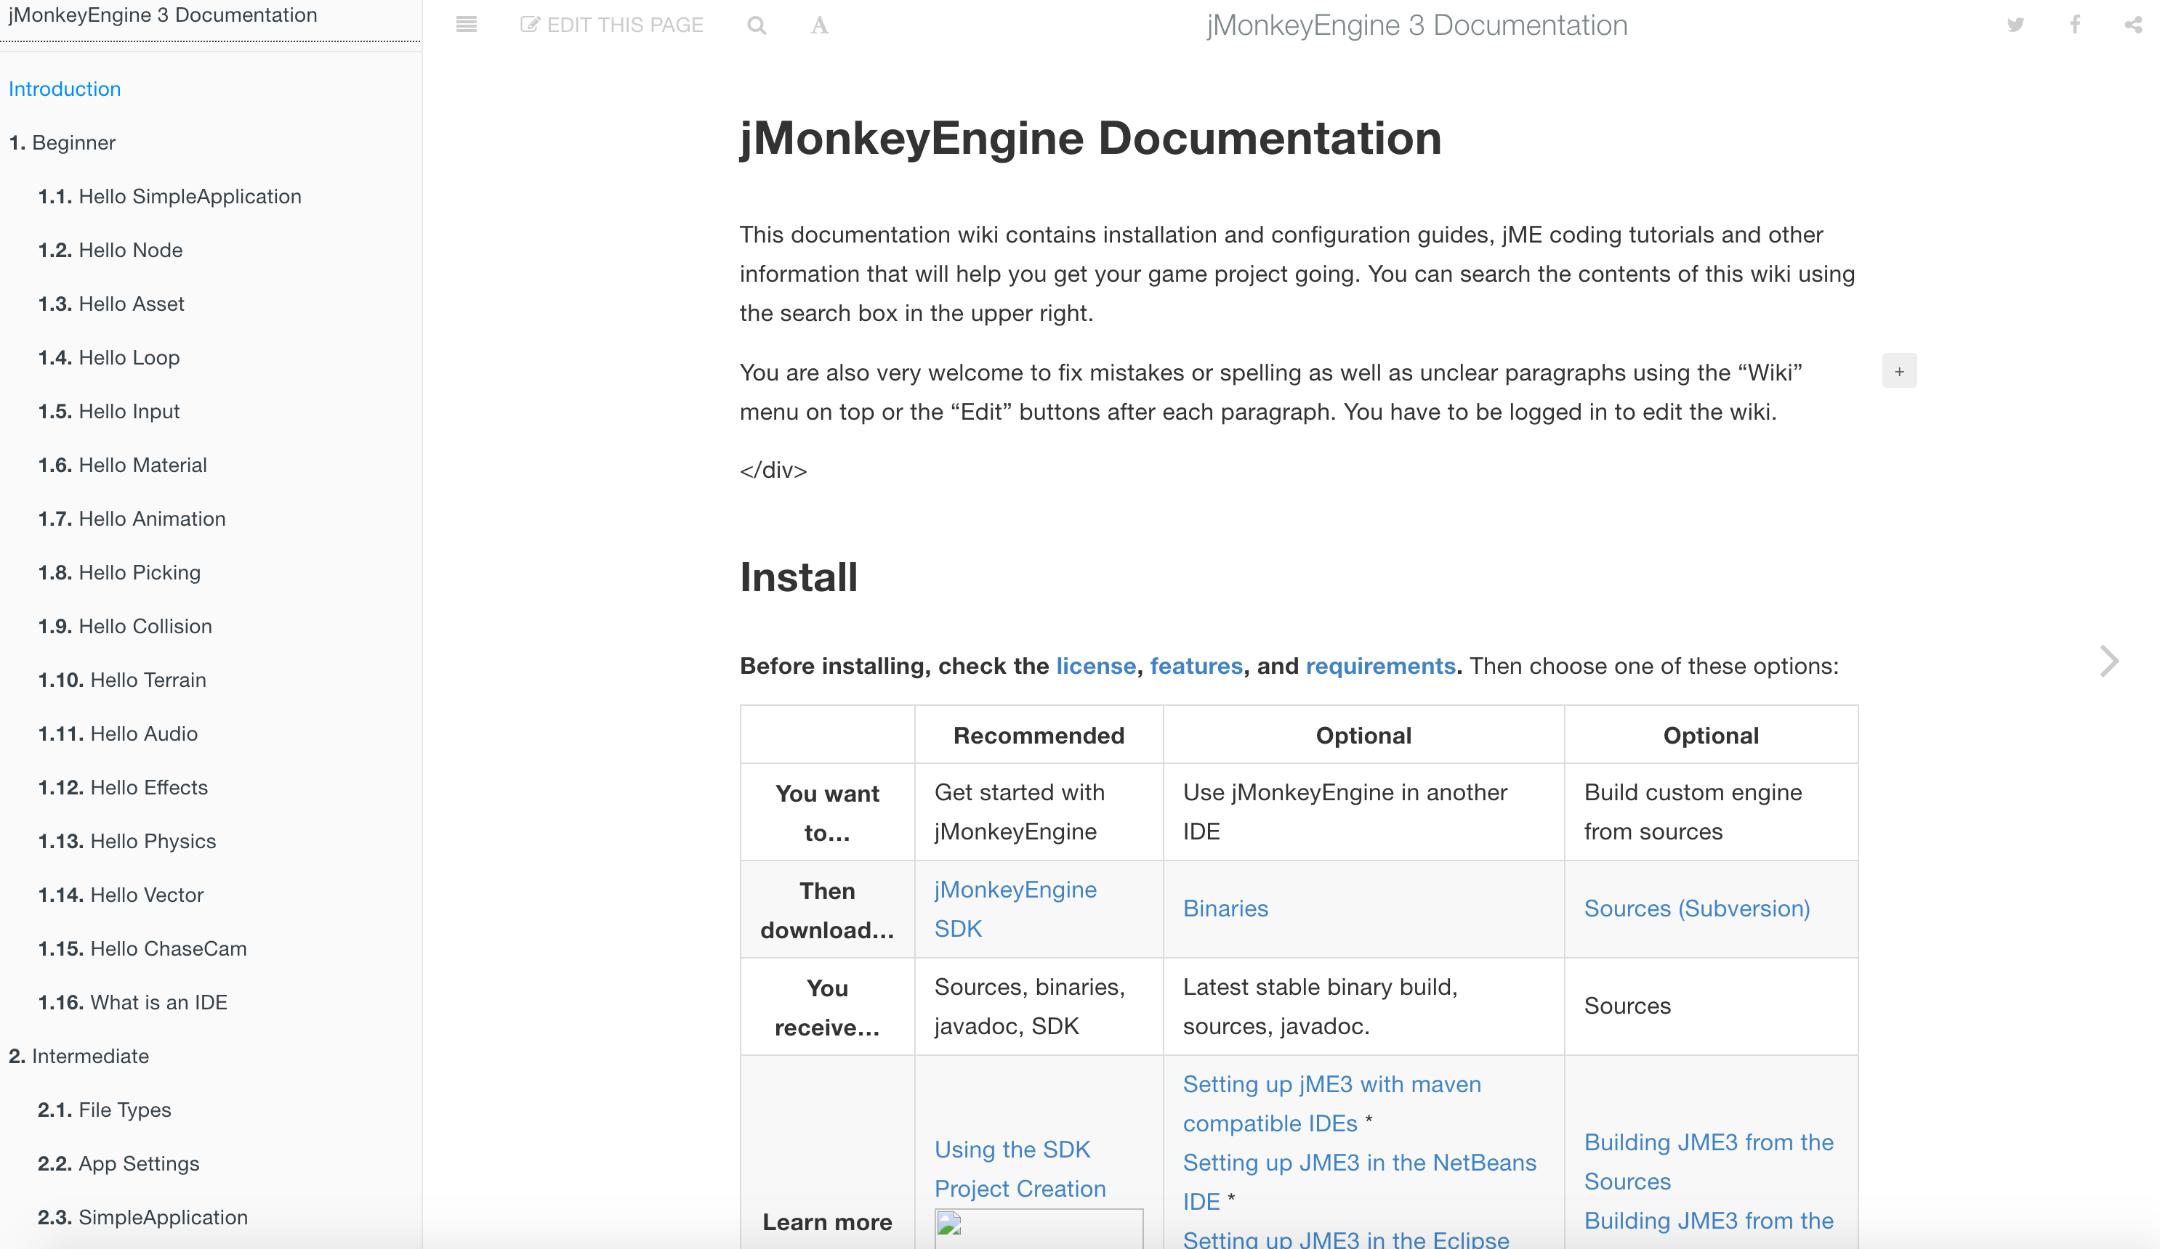
Tutorials

Slide 5
Projekte mit jMonkey
Notes:
NORD: Massively multiplayer online role-playing game
Grappling Hook: First Person Puzzle/Jump n Run Game
5089: Action und RolePlayGame (sogar auf Steam)

Slide 6
Scene

Slide 7

Progman
erscheint um den Spieler zu erschrecken

Slide 8
Kritik
“Sehr gute Dokumentation“ eben nicht sehr gut
Viele Forenbeiträge veraltet und nicht mehr verfügbar
Viele Bugs innerhalb der SDK
Notes:
Bugs: Stichwort: LOD und Updates

Slide 9
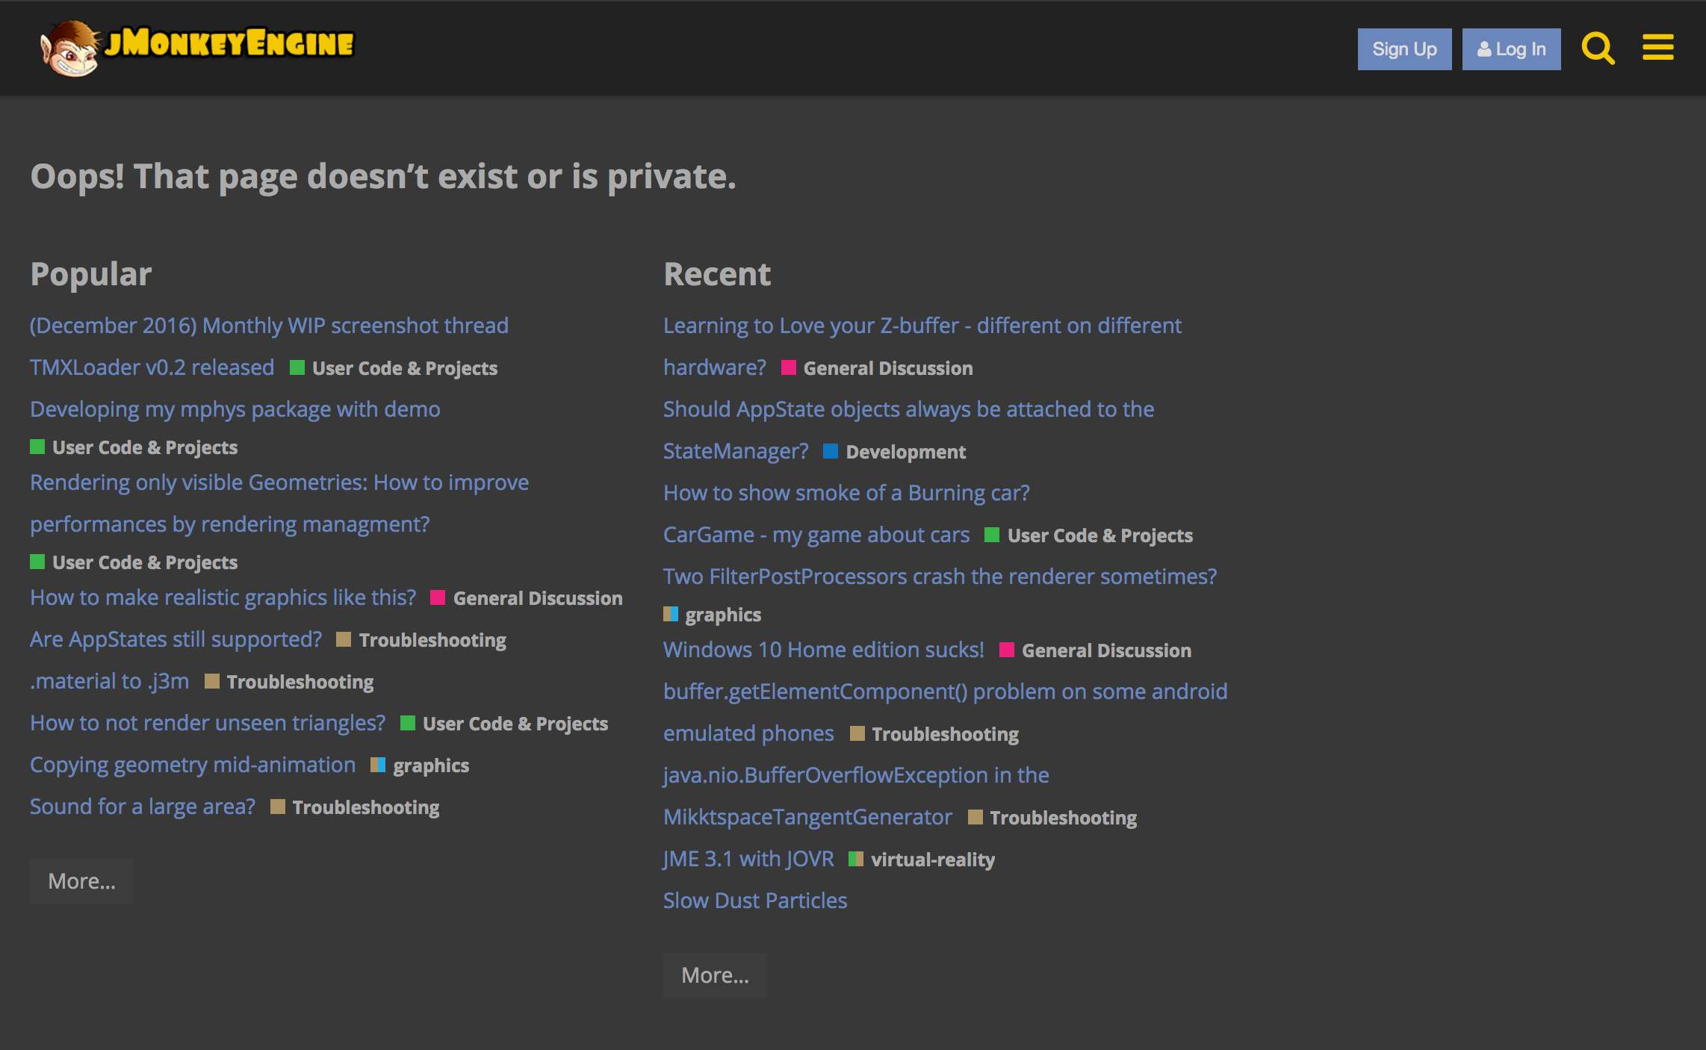
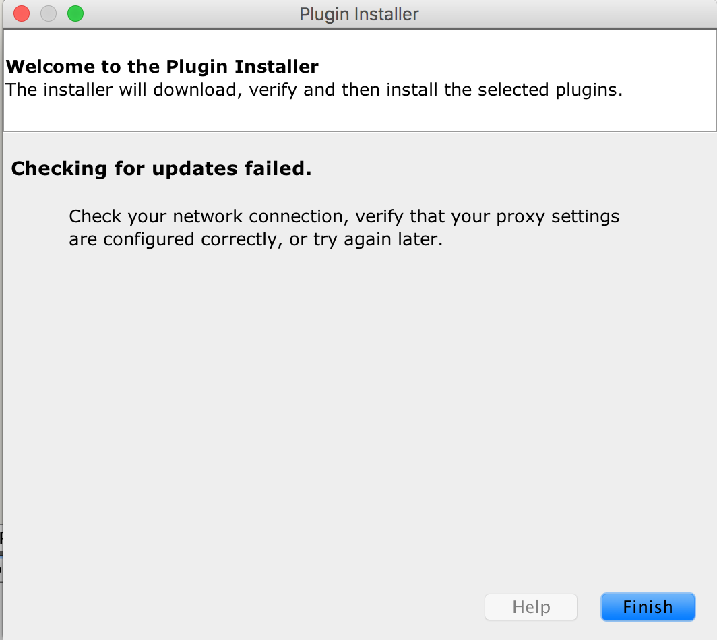
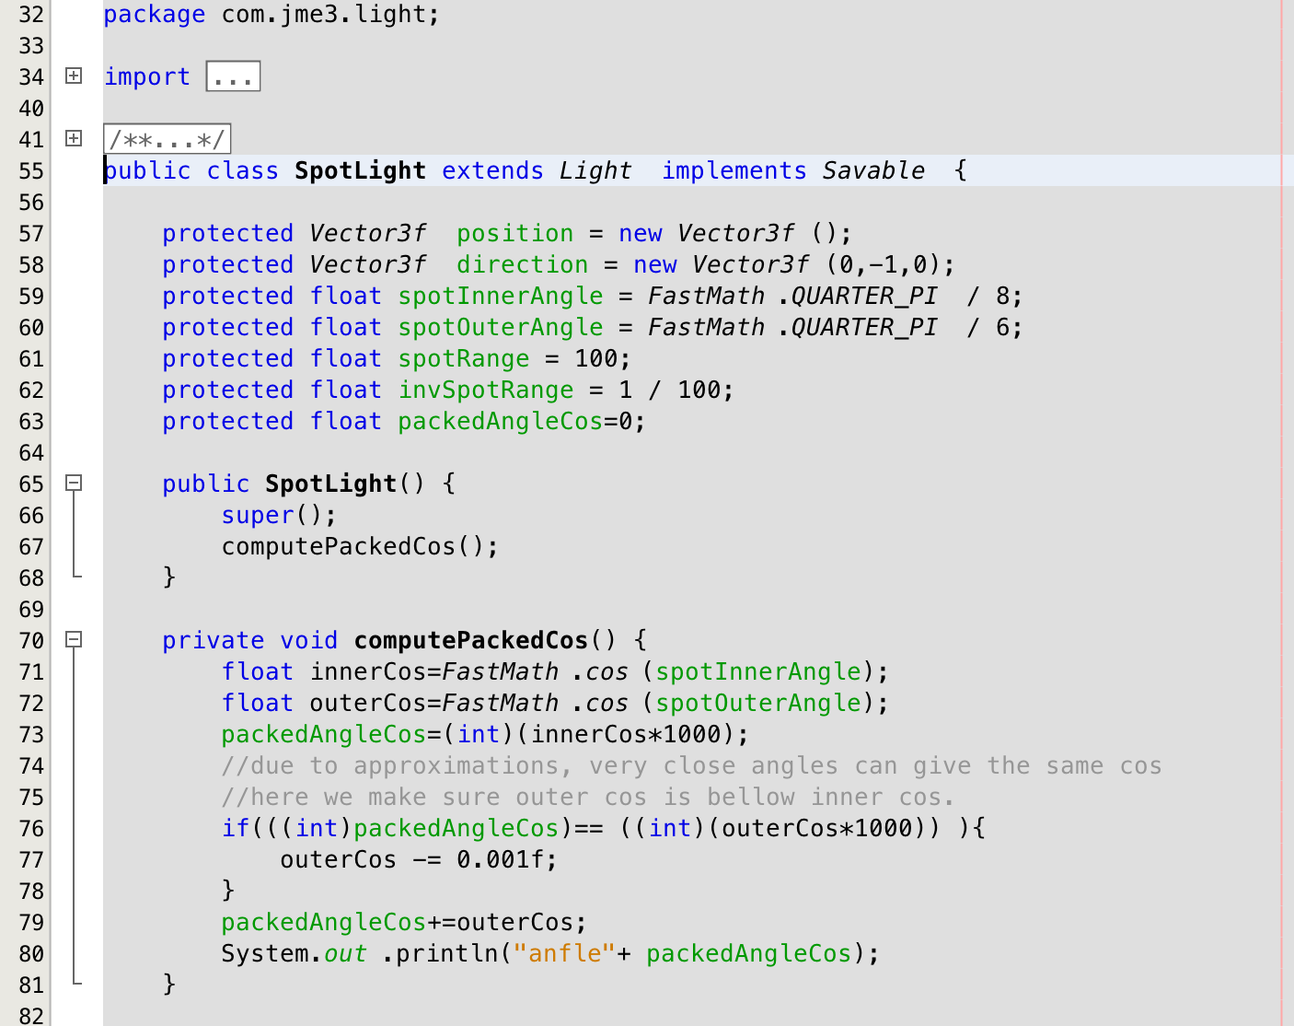
Probleme mit jMonkey

